Slide 1
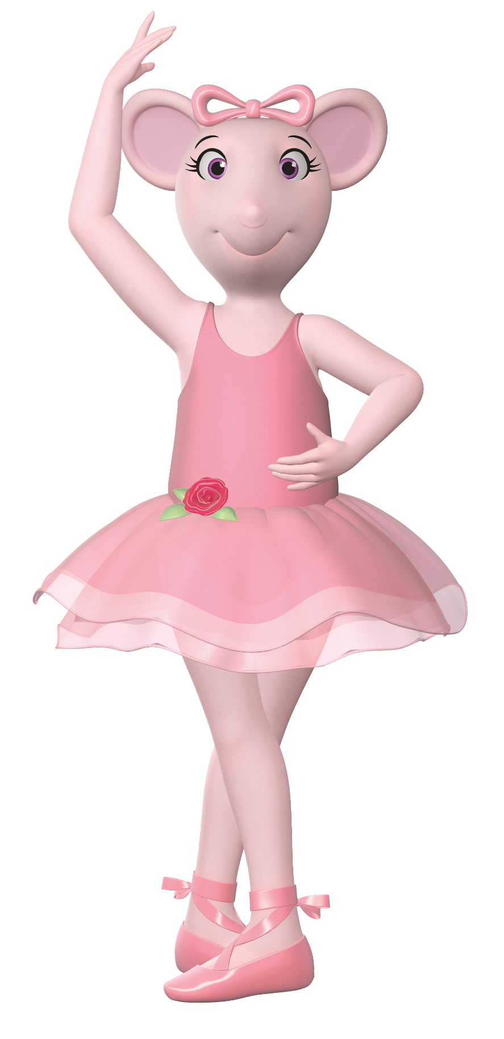
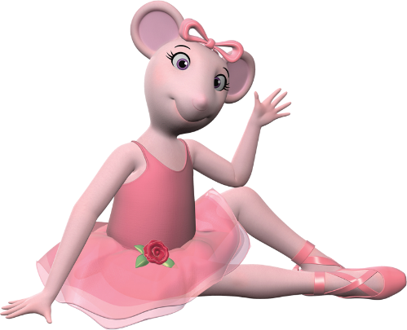
¡FELIZ CUMPLEAÑOS!
LUPITA
Ven a festejar conmigo
Mis 8 añitos
Dia: Martes 7 dejulio
Hora: 7:00 pm
Lugar: calle San Fransisco
#250
Notes:
Mas Diseños Editables en www.robnei.blog

